Slide 1
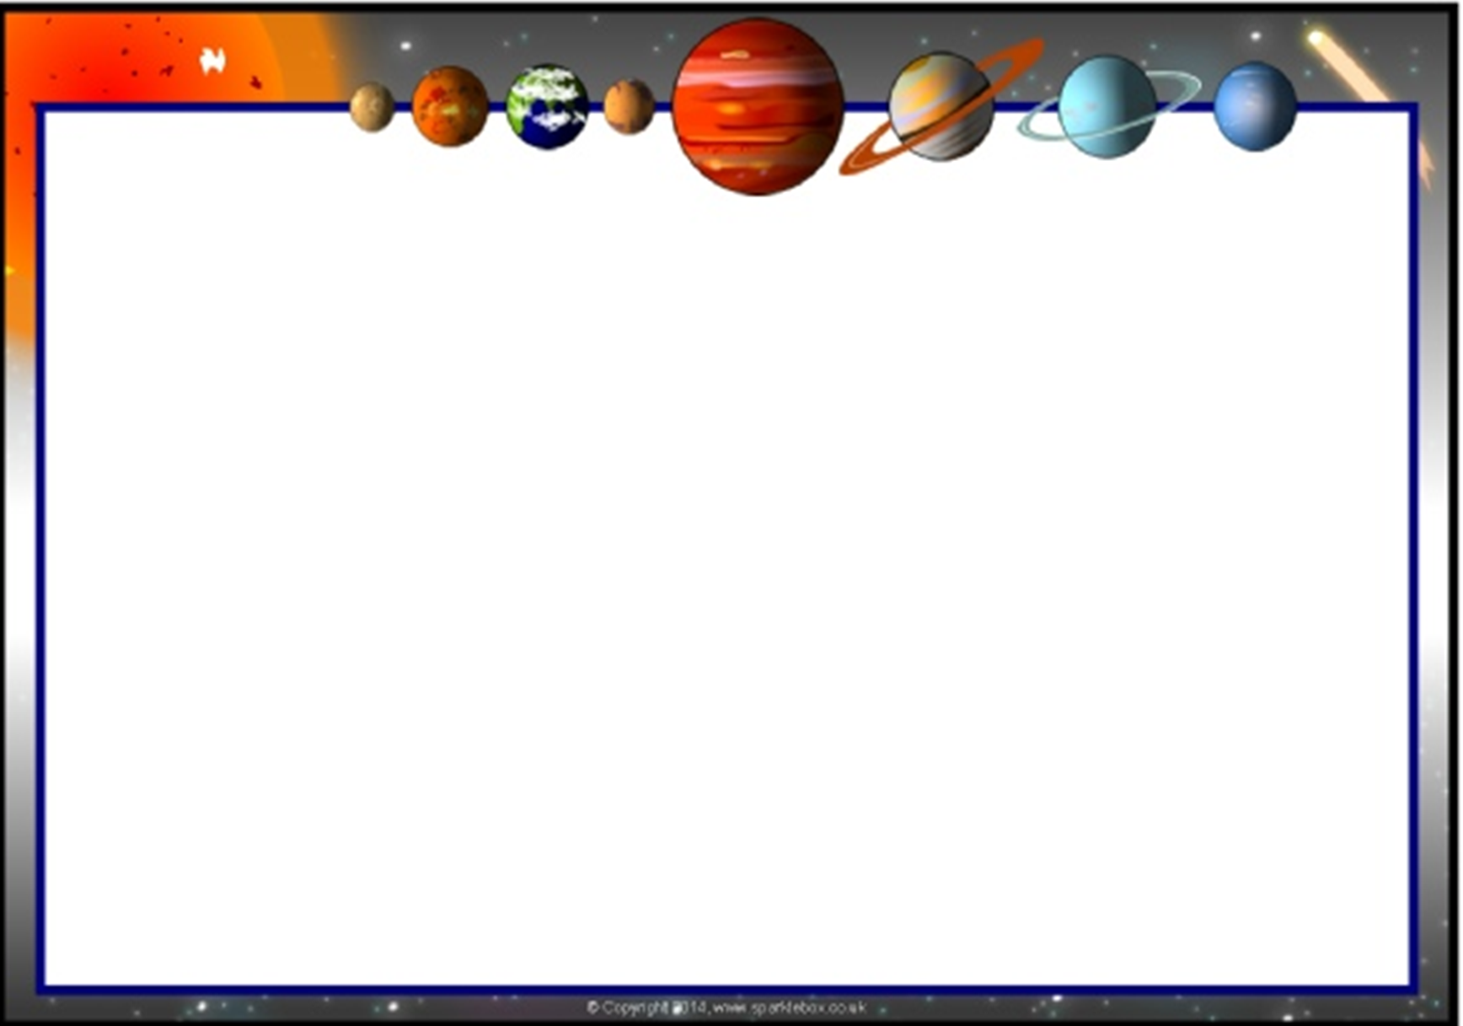
Презентация к занятию по ФЛГС в старшей группе для детей с ТНР «КОСМОС»
Подготовила
Учитель- логопед:
Герасименко И.А.

Slide 2
Д/и «Один-два-пять»

Slide 3
Д/и «Один-два-пять»

Slide 4
Д/и «Один-два-пять»

Slide 5
Д/и «Один-два-пять»

Slide 6
Д/и «Один-два-пять»

Slide 7
Д/и «Один-два-пять»

Slide 8
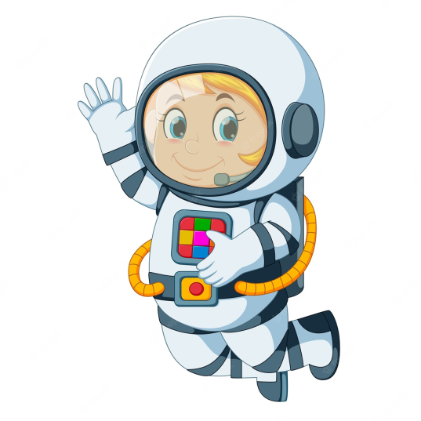
Где космонавт?
(закрепление навыка употребления предлогов)

Slide 9
Где космонавт?

Slide 10
Где космонавт?

Slide 11
Где космонавт?

